Slide 1


Aula 2:
Equilíbrio Químico
Universidade do Estado do Rio de Janeiro – UERJ
Instituto de Química – IQ
Departamento de Química Analítica – DQA
Professora: Drª Alene Dutra Nascimento
alene.dn@hotmail.com

Slide 2
Teoria da dissociação eletrolítica
Solução
Produto homogêneo, obtido quando se dissolve um soluto em um solvente.
Eletrólitos
Substâncias cujas soluções aquosas conduzem corrente elétrica
Não Eletrólito
Substâncias cujas soluções aquosas não conduzem corrente elétrica
A condição de uma substância ser um eletrólito depende do solvente;
No estado de fusão, a maioria das substâncias conduzirá eletricidade;
A água quimicamente pura não conduz eletricidade.

Slide 3
Teoria da dissociação eletrolítica
Solução de eletrólito, contendo partículas carregadas (íons + ou íon -) conduz corrente;
O número de partículas nesse eletrólito é “n” vezes o no de moléculas dissolvidas;
Arrhenius (1887) → Teoria da Dissociação Eletrolítica
As moléculas de um eletrólito são dissociadas em átomos ou agrupamentos de átomos carregados (íons), os quais conduzem corrente elétrica

Slide 4
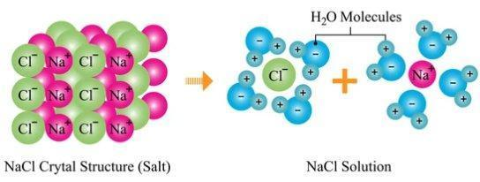
Teoria da dissociação eletrolítica
NaCl sólido
Composto iônico
Atrações eletrostáticas
Dissociação
Íons solvatados
Para que haja a solvatação é necessário que haja dissociação

Slide 5
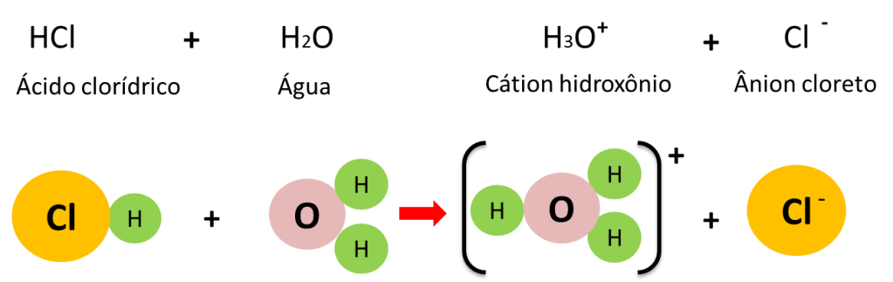
Teoria da dissociação eletrolítica
AB sólido
Composto covalentes
Não são íons no estado sólido
Ionização em solução aquosa
Solvatação parcial
O equilíbrio de solvatação resulta de:
Polaridade das moléculas do solvente;
Carga ou polaridade dos corpos dissociados;
Natureza da ligação no composto solvatado → constante dielétrica

Slide 6

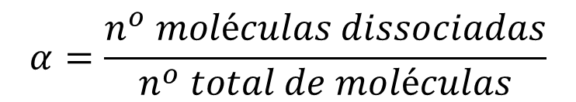
Teoria da dissociação eletrolítica
Grau de dissociação (α): Mede a dissociação das moléculas em solução.
$$α=\frac{n^{o} moléculas dissociadas}{n^{o} total de moléculas}$$
onde 0 < α ≤ 1
Varia com o grau de diluição:
↑ Diluição → ↑ α
Relaciona-se com a condutividade molar (Λ):
↑ α → ↑ Λ
Quando Λ → ∝: dissociação completa
$$α=\frac{Λ}{Λ_{∞}}$$

Slide 7
Teoria da dissociação eletrolítica
Valores de condutividade molar (Λ):
Concentração (mol L⁻¹) | Eletrólito
 | KCl | NaCl | HCl | NaOH | CH₃COOH
→ 0 (= Λ∞ ) | 150,1 | 126,2 | 423,7 | 260,9 | 91,3
0,0001 | 149,2 | 125,3 | - | - | -
0,0005 | 148,3 | 124,3 | 422,2 | 246,5 | 89,4
0,001 | 147,5 | 123,5 | 421,2 | 244,7 | 88,7
0,002 | 146,5 | 122,2 | 419,2 | 242,5 | 87,7
0,005 | 144,2 | 119,8 | 414,9 | 238,8 | 85,7
0,01 | 141,6 | 117,8 | 410,5 | 234,5 | 83,7

Slide 8
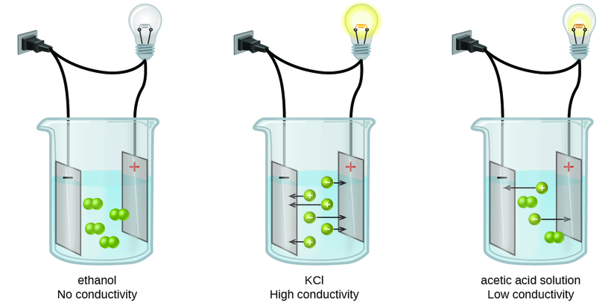
Teoria da dissociação eletrolítica
Eletrólitos fortes: dissociação praticamente completa, mesmo em pequenas diluições (0,01 mol.L⁻¹). Ex.: ácidos e bases fortes, como HCl e NaOH, respectivamente.
Eletrólitos fracos: dissociam-se completamente apenas em concentrações muito baixas (parcialmente dissociados). Ex.: ácidos e bases fracos, como CH₃COOH e NH₃, respectivamente.

Slide 9
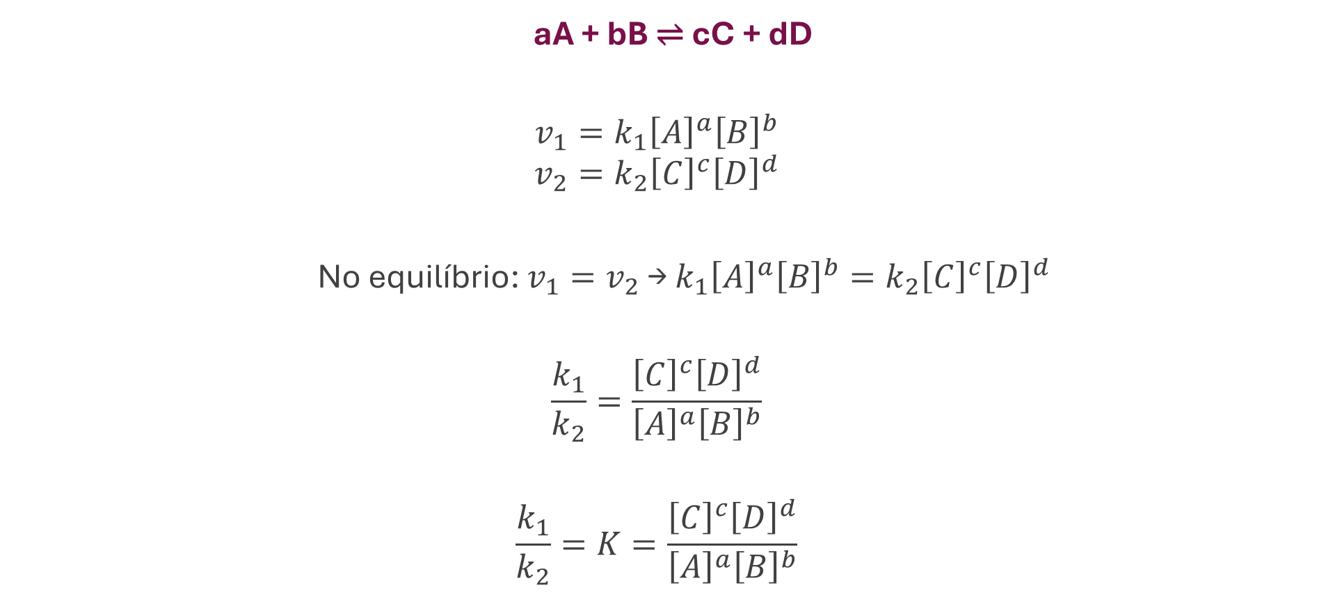
Equilíbrio Químico
1
aA + bB ⇌ cC + dD
$$v_{1}=k_{1}{\left[A\right]}^{a}{\left[B\right]}^{b}$$
$$v_{2}=k_{2}{\left[C\right]}^{c}{\left[D\right]}^{d}$$
No equilíbrio: $v_{1}=v_{2}$ → $k_{1}{\left[A\right]}^{a}{\left[B\right]}^{b}=k_{2}{\left[C\right]}^{c}{\left[D\right]}^{d}$
$$\frac{k_{1}}{k_{2}}=\frac{{\left[C\right]}^{c}{\left[D\right]}^{d}}{{\left[A\right]}^{a}{\left[B\right]}^{b}}$$
$$\frac{k_{1}}{k_{2}}=K=\frac{{\left[C\right]}^{c}{\left[D\right]}^{d}}{{\left[A\right]}^{a}{\left[B\right]}^{b}}$$
2
K: constante de equilíbrio

Slide 10
Equilíbrio Químico
Tipo de equilíbrio | Nome e símbolo da constante | Exemplo
1) Dissociação da água | Constante do produto iônico, K_{w} | 2 H₂O ↔ H₃O⁺ + OH⁻
2) Equilíbrios heterogêneos entre uma substância pouco solúvel e seus íons em uma solução saturada | Produto de solubilidade, K_{ps} | BaSO₄ (s) ↔ Ba²⁺ + SO₄²⁻
3) Dissociação de um ácido ou base fraca | Constante de dissociação, K_{a} ou K_{b} | CH₃COOH + H₂O ↔ H₃O⁺ + CH₃COO⁻
4) Formação de um íon complexo | Constante de formação, K_{f} | Ni²⁺ + 4 CN⁻ ↔ Ni(CN)₄²⁻

Slide 11
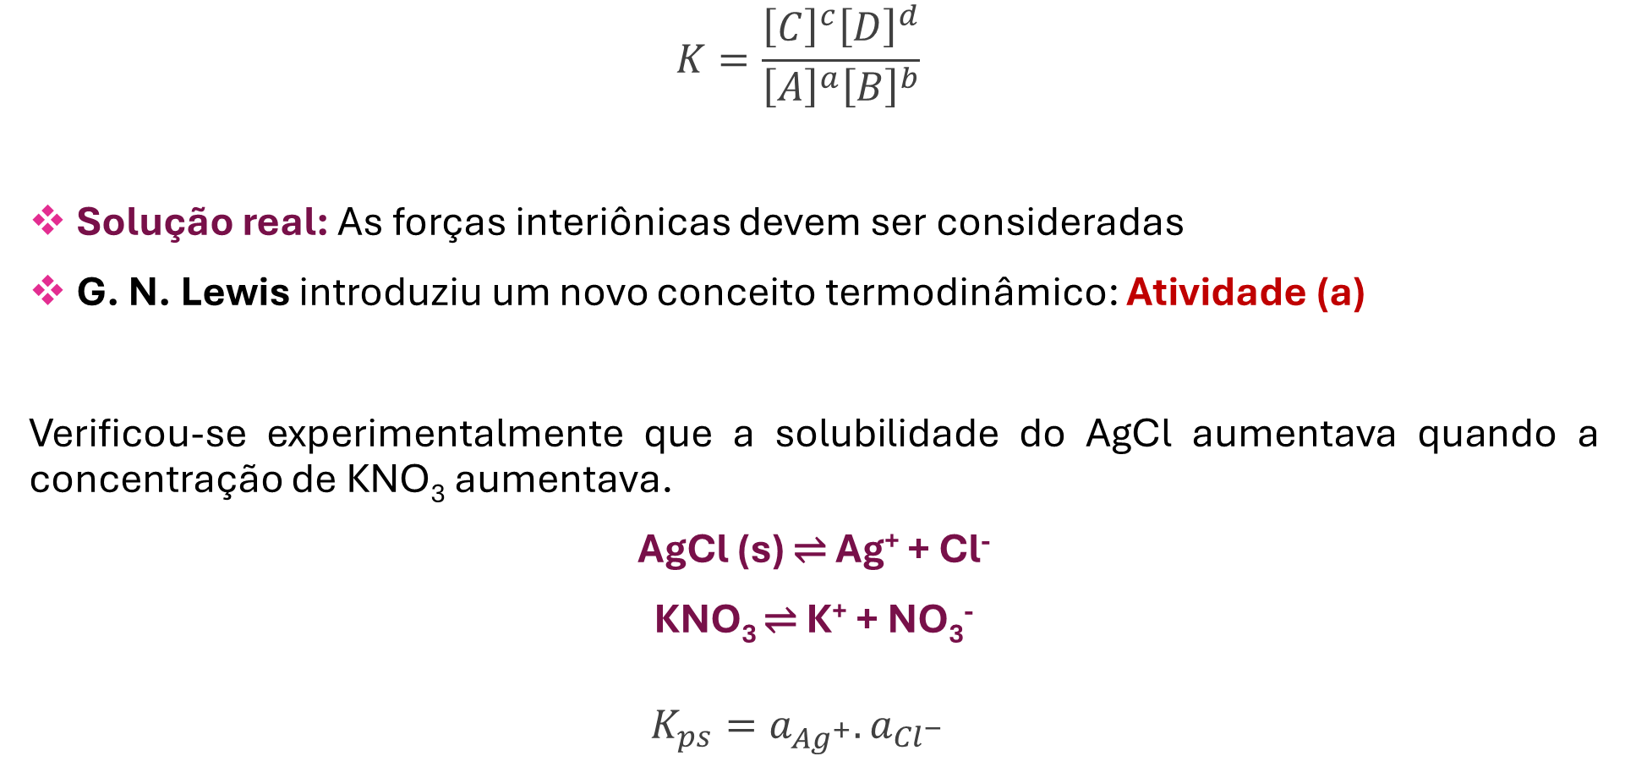
Equilíbrio Químico
$$K=\frac{{\left[C\right]}^{c}{\left[D\right]}^{d}}{{\left[A\right]}^{a}{\left[B\right]}^{b}}$$
Solução real: As forças interiônicas devem ser consideradas
G. N. Lewis introduziu um novo conceito termodinâmico: Atividade (a)
Verificou-se experimentalmente que a solubilidade do AgCl aumentava quando a concentração de KNO₃ aumentava.
AgCl (s) ⇌ Ag⁺ + Cl⁻
KNO₃ ⇌ K⁺ + NO₃⁻
$$K_{ps}=a_{{Ag}^{+}}.a_{{Cl}^{−}}$$
Válida para soluções ideais
A formação de pares iônicos afeta a atividade de uma espécie em uma solução.

Slide 12
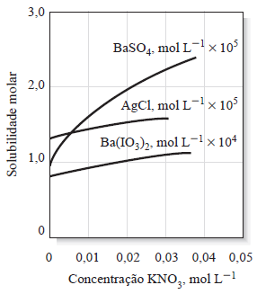
Equilíbrio Químico
A presença de um sal diverso aumenta a dissociação de um eletrólito fraco.
Fonte: Figura 10.2 - Skoog, 9ª Edição, 2014

Slide 13
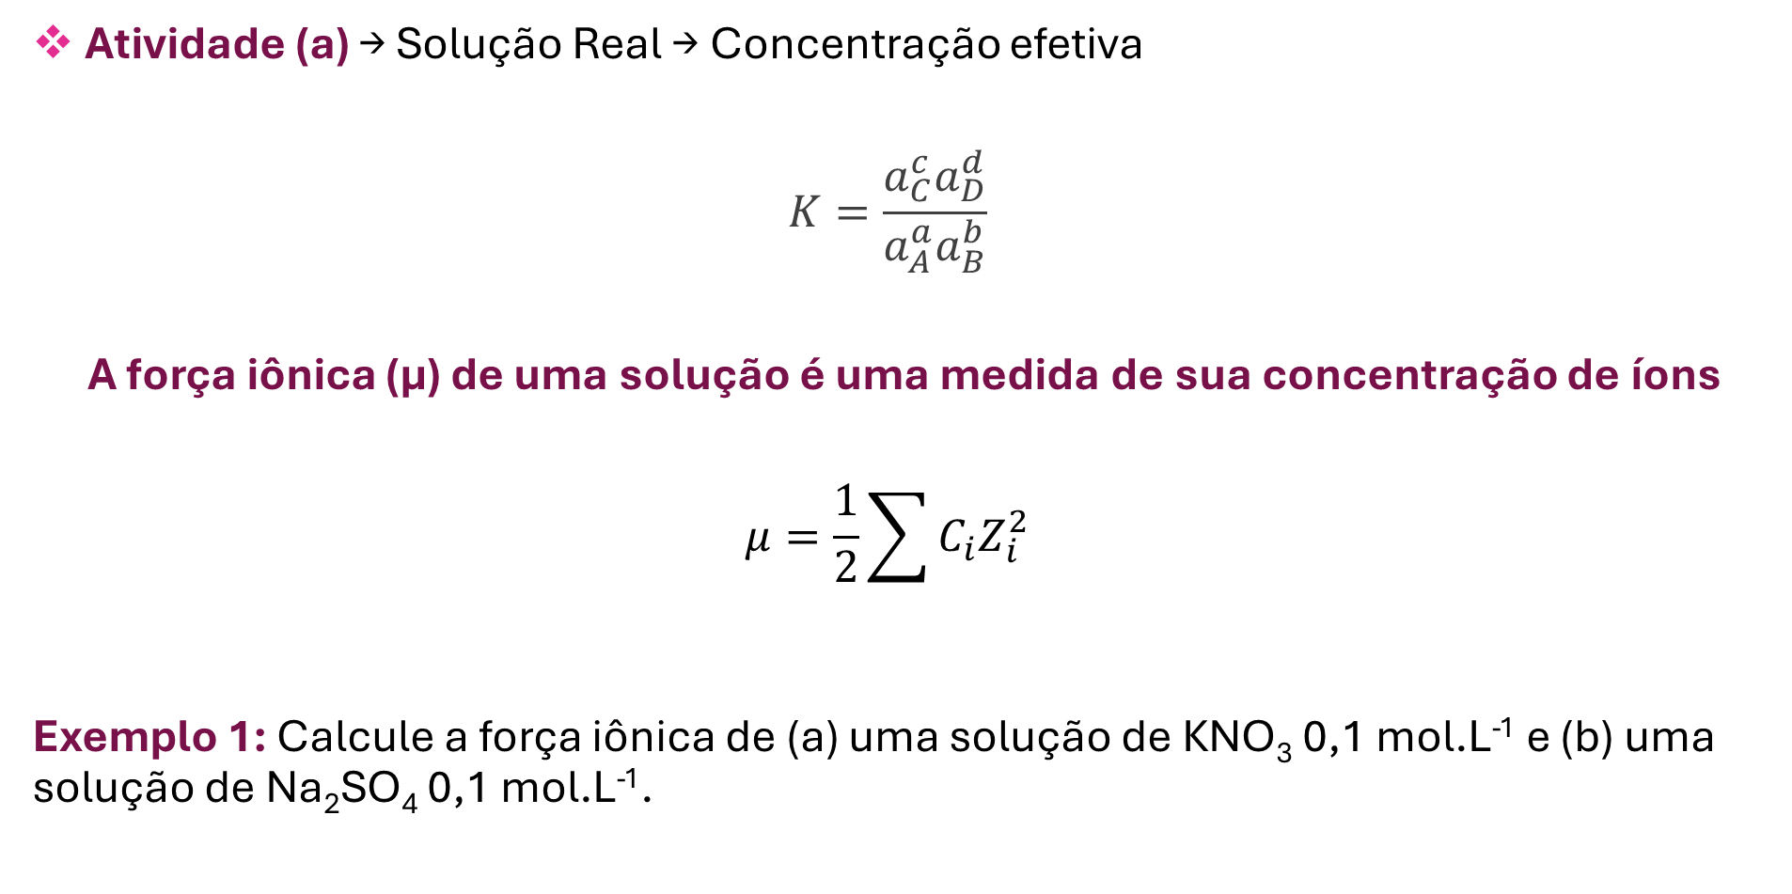
Equilíbrio Químico
Atividade (a) → Solução Real → Concentração efetiva
$$K=\frac{a_{C}^{c}a_{D}^{d}}{a_{A}^{a}a_{B}^{b}}$$
A força iônica (μ) de uma solução é uma medida de sua concentração de íons
$$μ=\frac{1}{2}\sum{C_{i}Z_{i}^{2}}$$
Exemplo 1: Calcule a força iônica de (a) uma solução de KNO₃ 0,1 mol.L⁻¹ e (b) uma solução de Na₂SO₄ 0,1 mol.L⁻¹.
a_{i} → depende da força iônica do meio
C_{i} = concentração da espécie i, em mol.L⁻¹
Z_{i} = NOX da espécie i
Resposta: a) 0,1 mol.L⁻¹; b) 0,3 mol.L⁻¹

Slide 14
Equilíbrio Químico
Efeito da carga na força iônica (C – concentração em mol/L do sal):
Exemplo 2: Qual é a força iônica de uma solução 0,05 mol.L⁻¹ em KNO₃ e 0,1 mol.L⁻¹ em K₂SO₄?
Tipo de eletrólito | Exemplo | Força iônica*
1:1 | NaCl | C
1:2 | Ba(NO₃)₂, Na₂SO₄ | 3C
1:3 | Al(NO₃)₃, Na₃PO₄ | 6C
2:2 | MgSO₄ | 4C
Resposta: 0,35 mol.L⁻¹

Slide 15
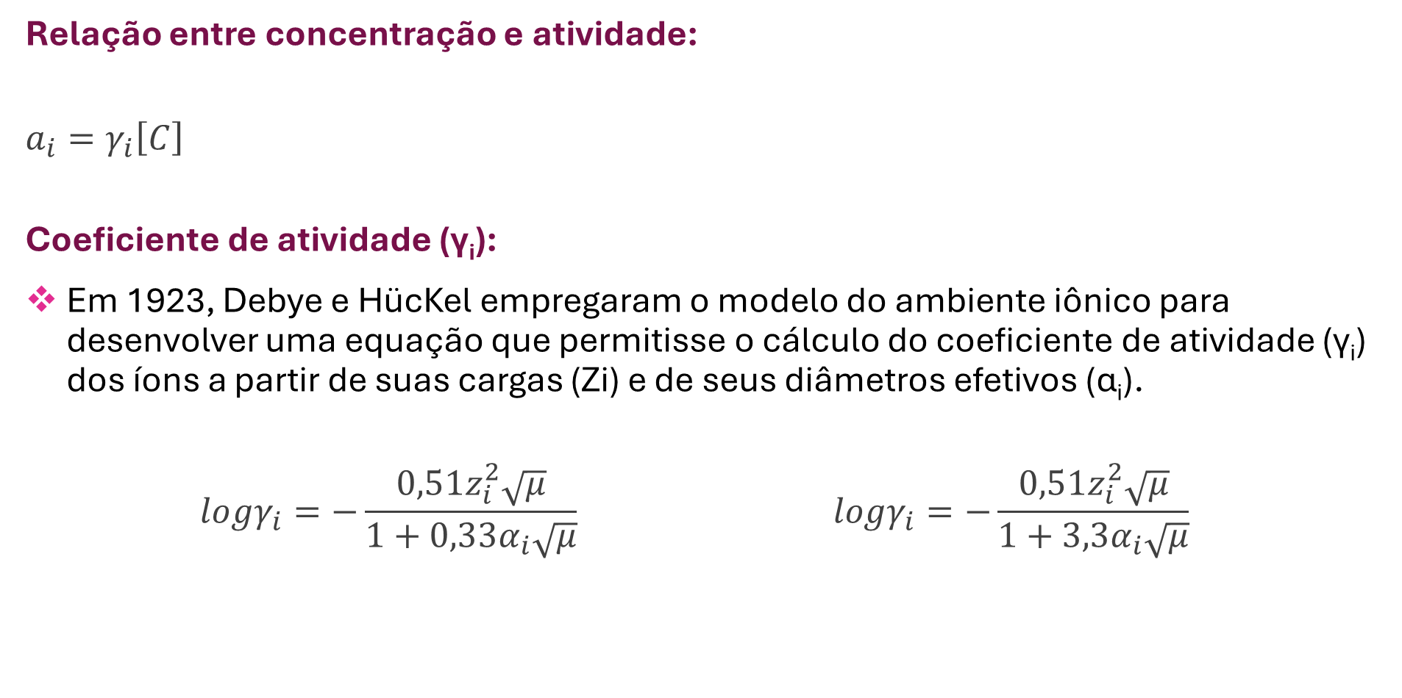
Equilíbrio Químico
Relação entre concentração e atividade:
$$a_{i}=γ_{i}\left[C\right]$$
Coeficiente de atividade (γ_{i}):
Em 1923, Debye e HücKel empregaram o modelo do ambiente iônico para desenvolver uma equação que permitisse o cálculo do coeficiente de atividade (γ_{i}) dos íons a partir de suas cargas (Zi) e de seus diâmetros efetivos (α_{i}).
$$logγ_{i}=−\frac{0,51z_{i}^{2}\sqrt{μ}}{1+0,33α_{i}\sqrt{μ}} logγ_{i}=−\frac{0,51z_{i}^{2}\sqrt{μ}}{1+3,3α_{i}\sqrt{μ}}$$
Onde γ_{i} é o coeficiente de atividade, que representa a medida da efetividade com que uma espécie influencia um equilíbrio no qual ela é participante
Onde α_{i} é o diâmetro efetivo em Ångström(Å)
Onde α_{i} é o diâmetro efetivo em nanômetros (nm)

Slide 16
Equilíbrio Químico
Exemplo 3: Calcular o coeficiente de atividade e a atividade para K⁺ e SO₄²⁻ em um solução de K₂SO₄ 0,02 mol L⁻¹ (α_{K+} = 3Å, α_{SO4(2-)} = 4 Å)
Resposta: 𝛾_{𝐾+} = 0,793; a_{K+} = 0,032 mol.L⁻¹; 𝛾_{SO42-} = 0,419; a _{SO42-} = 0,0084 mol.L⁻¹;

Slide 17
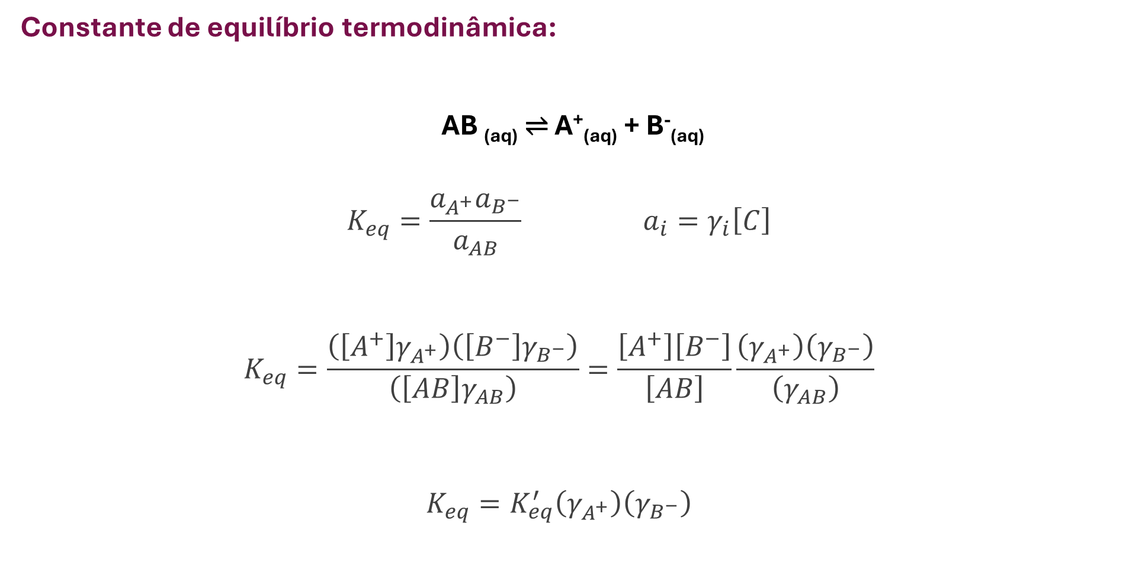
Equilíbrio Químico
Constante de equilíbrio termodinâmica:
AB _{(aq)} ⇌ A⁺_{(aq)} + B⁻_{(aq)}
$$K_{eq}=\frac{a_{A^{+}}a_{B^{−}}}{a_{AB}} a_{i}=γ_{i}\left[C\right]$$
$$K_{eq}=\frac{\left(\left[A^{+}\right]γ_{A^{+}}\right)\left(\left[B^{−}\right]γ_{B^{−}}\right)}{\left(\left[AB\right]γ_{AB}\right)}=\frac{\left[A^{+}\right]\left[B^{−}\right]}{\left[AB\right]}\frac{\left(γ_{A^{+}}\right)\left(γ_{B^{−}}\right)}{\left(γ_{AB}\right)}$$
$$K_{eq}=K_{eq}^{′}\left(γ_{A^{+}}\right)\left(γ_{B^{−}}\right)$$
Onde K_{eq} é a constante de equilíbrio termodinâmica
//
1
Onde K’_{eq} é a constante de equilíbrio
K’_{eq}

Slide 18
Equilíbrio Químico
Exemplo 4: Um eletrólito fraco AB se dissocia em A+ e B-, com uma constante de equilíbrio termodinâmica igual a 2,0 x 10⁻⁸.
Calcular a constante de equilíbrio para µ= 0,1, ɤ_{A}+= 0,6 e ɤ_{B}- = 0,7
Calcular a % de dissociação de uma solução 1,0 x 10⁻⁴ mol.L⁻¹ de AB em água, admitindo μ = 0.
Calcular a % de dissociação de uma solução 1,0 x 10⁻⁴ mol L⁻¹ de AB em água, na presença de um sal diverso (eletrólito forte), para µ = 0,1, ɤ_{A}+= 0,6 e ɤ_{B}- = 0,7.
Resposta: a) 4,8x10⁻⁸, b) 1,4 %, c) 2,2 %

